Slide 1
Гепард
Номер участника: ______

Slide 2
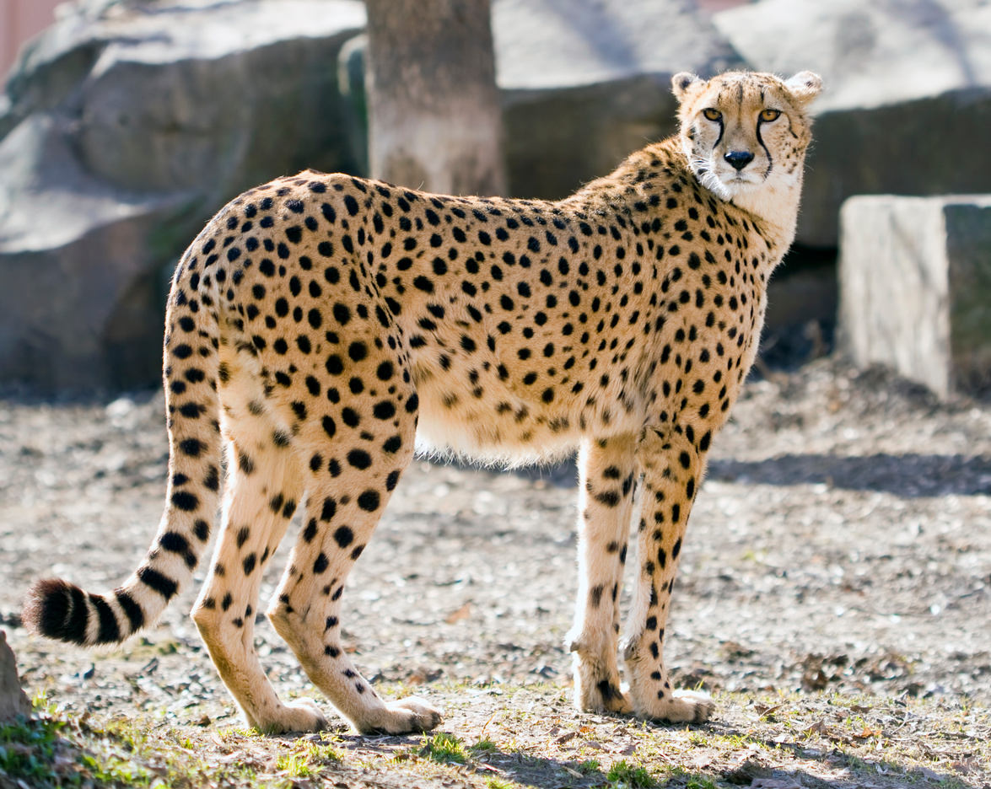
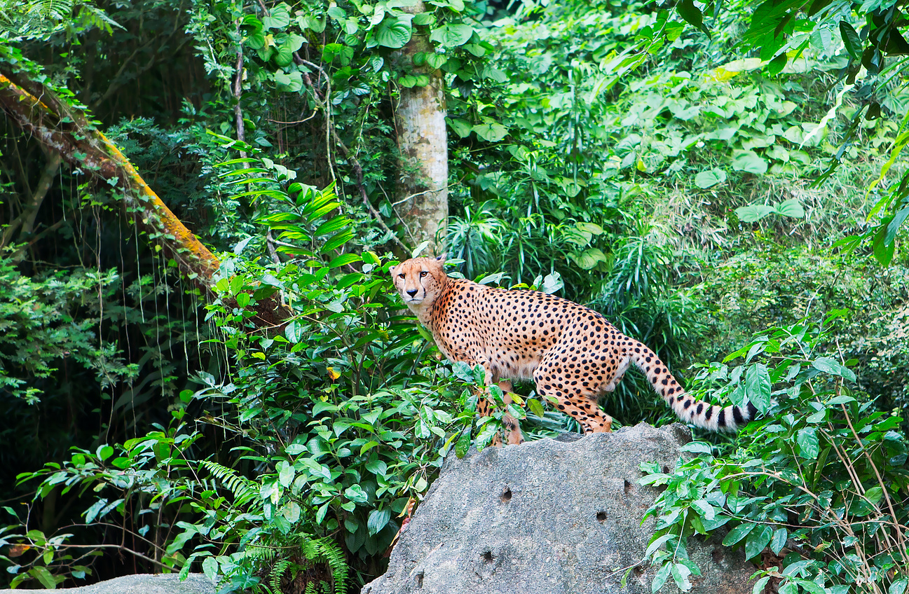
Внешний вид и среда обитания
Гепард — стройная кошка с длинными ногами, чёрными пятнами и полосами на морде.
Живёт главным образом в Африке; небольшая популяция сохранилась в Иране.

Slide 3
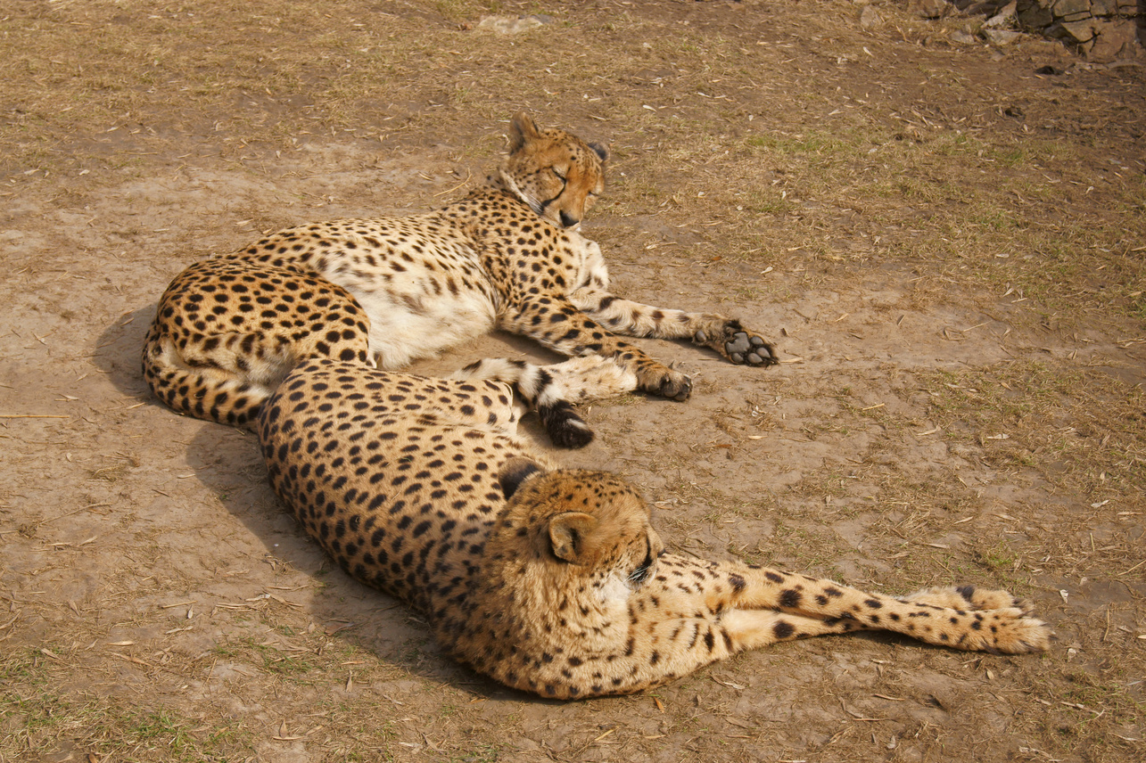
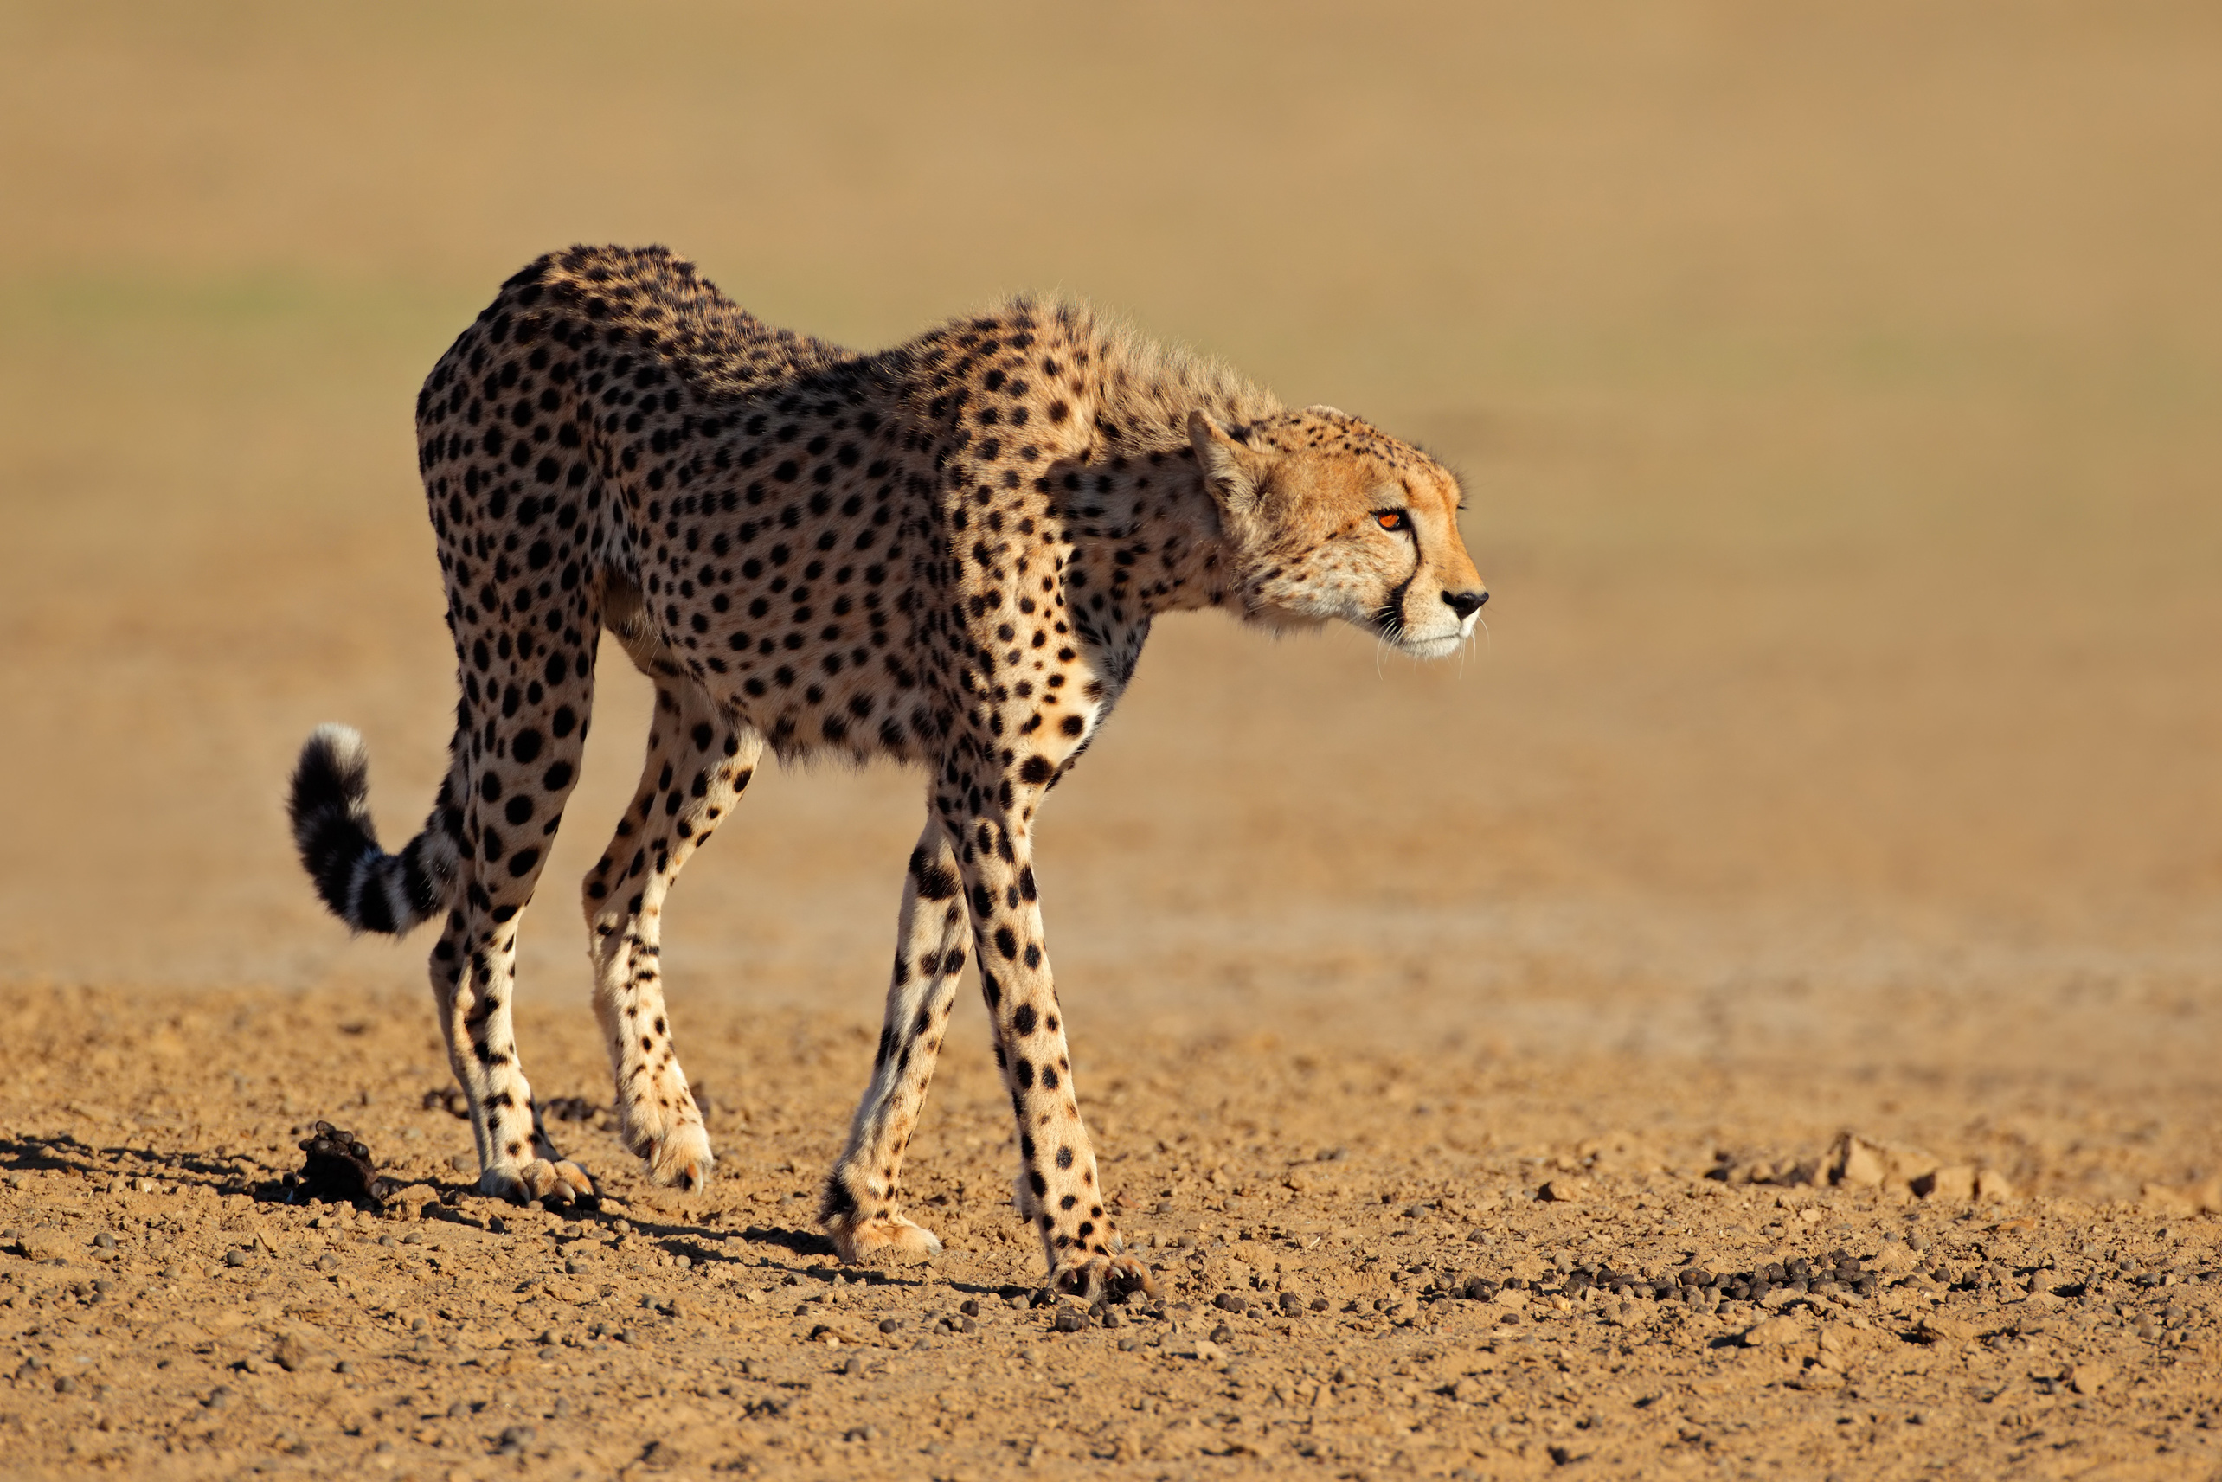
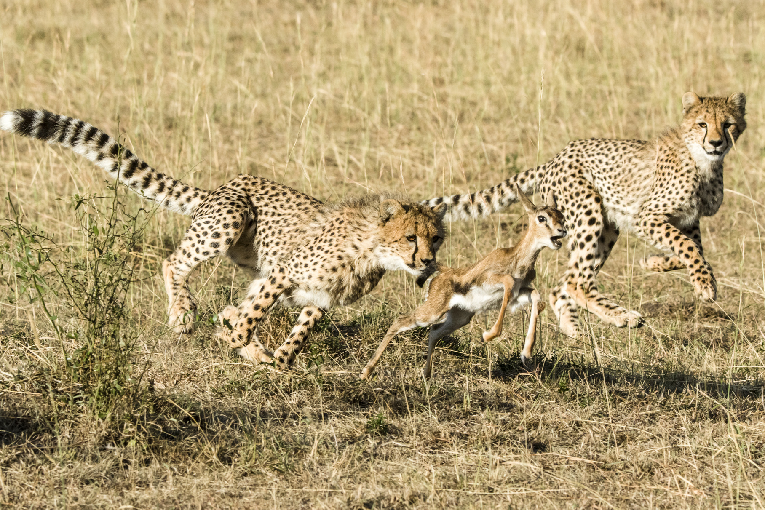
Образ жизни и питание
Для охоты выбирает открытые пространства и быстро преследует добычу.
Ловит антилоп, зайцев и наземных птиц.
Обычно охотится утром или ближе к вечеру, а в жару отдыхает.

